Slide 1
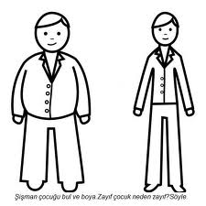
Şişman Zayıf

Slide 2
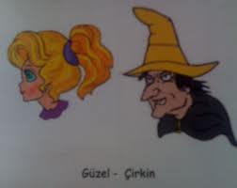
Güzel Çirkin

Slide 3

Sıcak Soğuk

Slide 4
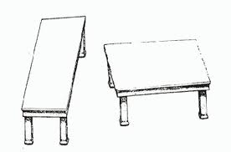
Geniş Dar

Slide 5
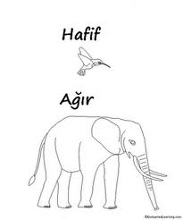
Ağır Hafif

Slide 6
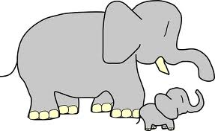
Büyük
Küçük

Slide 7
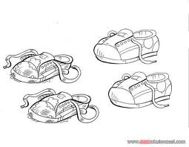
Eski Yeni

Slide 8
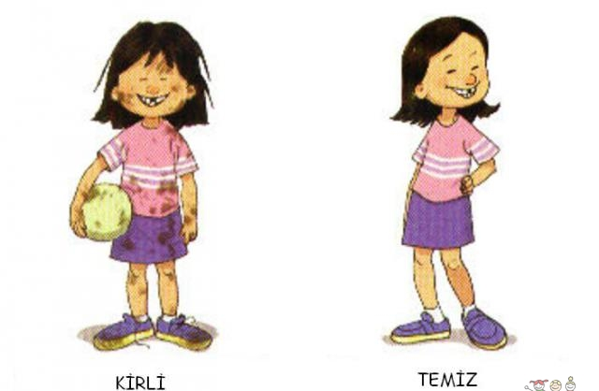
Kirli Temiz

Slide 9
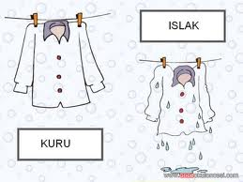
Kuru Islak

Slide 10
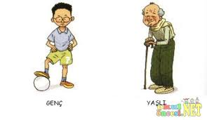
Genç Yaşlı

Slide 11
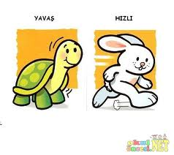
Yavaş Hızlı

Slide 12
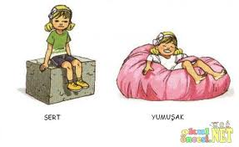
Sert Yumuşak

Slide 13
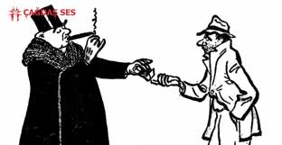
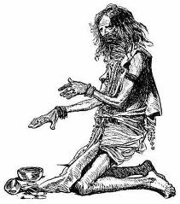
Zengin Fakir

Slide 14
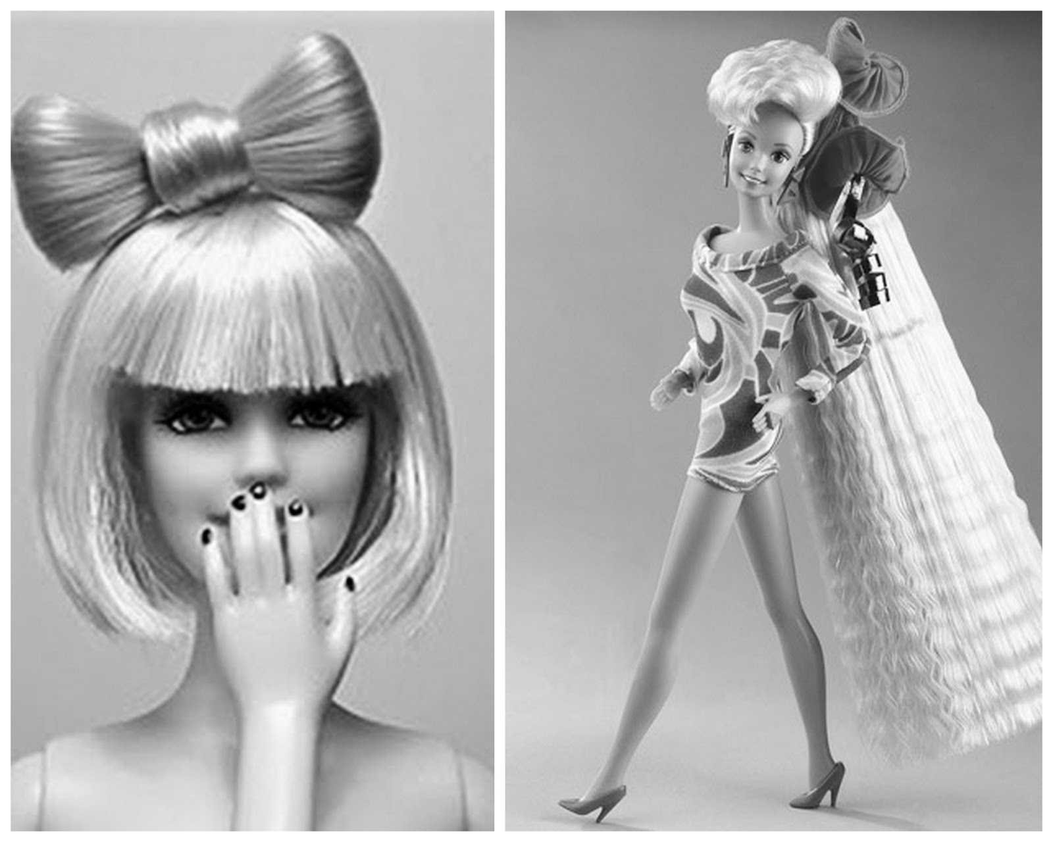
Kısa Uzun

Slide 15
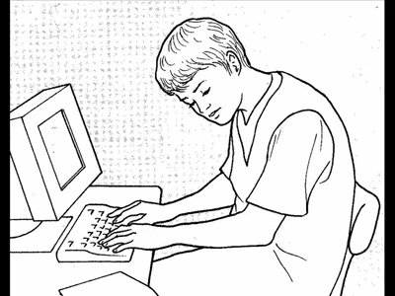

Çalışkan Tembel

Slide 16
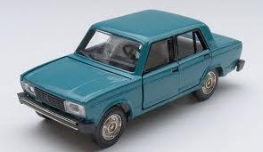
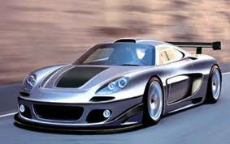
Ucuz Pahalı

Slide 17
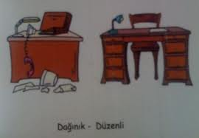
Dağınık Düzenli

Slide 18
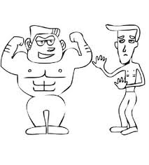
Güçlü Güçsüz

Slide 19
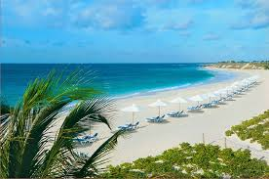
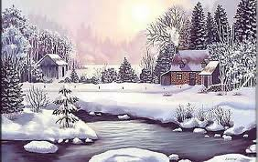
Yaz Kış

Slide 20

Mutlu Mutsuz

Slide 21


Sinirli Sakin

Slide 22
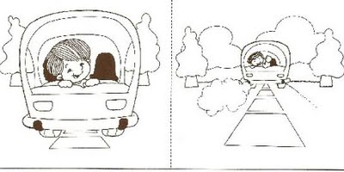
Yakın Uzak

Slide 23


Bekar Evli

Slide 24


Az Çok

Slide 25


Hareketli Durgun

Slide 26

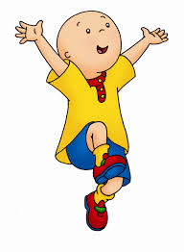
Saçlı Kel

Slide 27


Cesur Korkak

Slide 28


Konuşkan Suskun

Slide 29
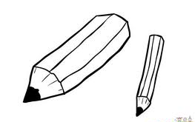
Kalın İnce

Slide 30
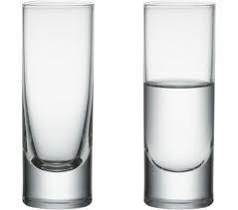
Boş Dolu

Slide 31
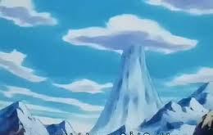
Alçak Yüksek

Slide 32

Siyah Beyaz

Slide 33
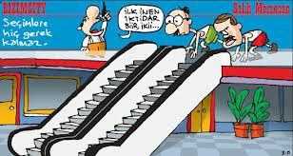
Aşağı Yukarı

Slide 34
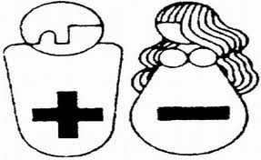
Artı Eksi

Slide 35
TEŞEKKÜRLER
Üsküp YETKM
Feyhan RUŞİD

